Slide 1
PROJECT 2
Build Chatbot-Food with Neutral network

Slide 2
Thành viên nhóm
Ngô Văn Huy 20204657
Nguyễn Đăng Huy 20204658

Slide 3
Tìm hiểu về bài toán NLP
Xử lý dữ liệu chữ luôn là 1 trong các bài toán ML, nó không ngừng phát triển với các thuật toán khác nhau.
Mỗi kiểu dữ liệu có 1 các xử lý khác nhau.
Các công cụ sử dụng: nltk, tensorflow,…

Slide 4
Tiền xử lý dữ liệu
Bước 1: Lowercase and noise removing
VD: “Who was parting?” -> “who was parting”
Bước 2: Tokenization
“who was parting” -> [“who”, “was”, “parting”]
Bước 3: Lemmatization
[“who”, “was”, “parting”] -> [“who”, “be”, “part”]

Slide 5
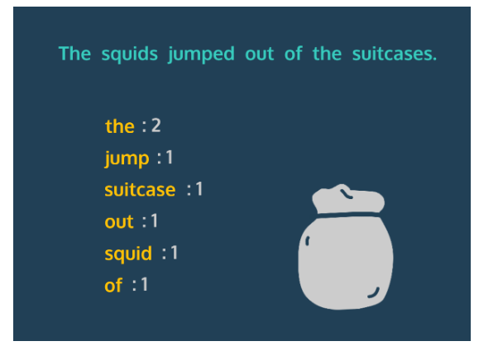
Bag-of-word
Tách từng từ trong câu, sau đó đưa từ vào túi

Slide 6
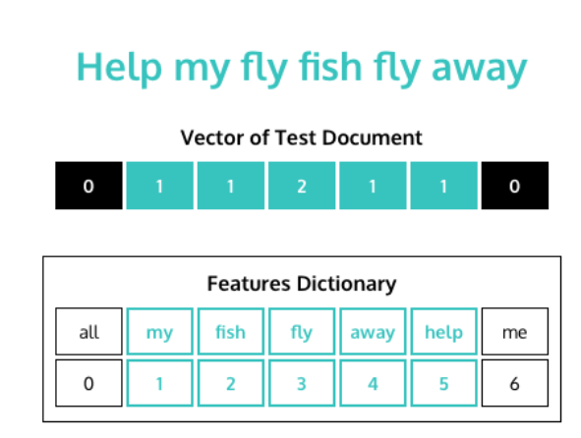
Vector Bag of word
Với 1 vector túi từ cho trước, khi đưa các từ vào, ta sẽ có vector tương ứng

Slide 7
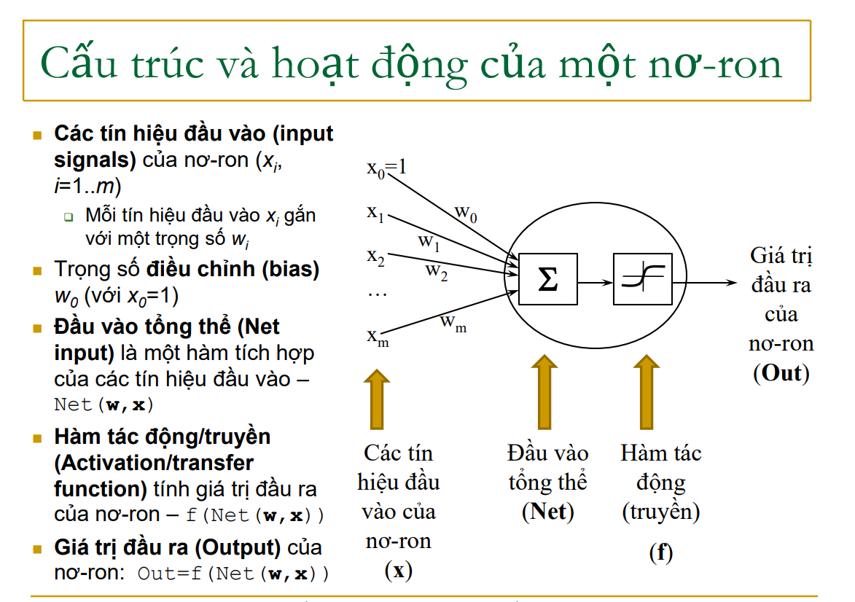
Neutral Network

Slide 8
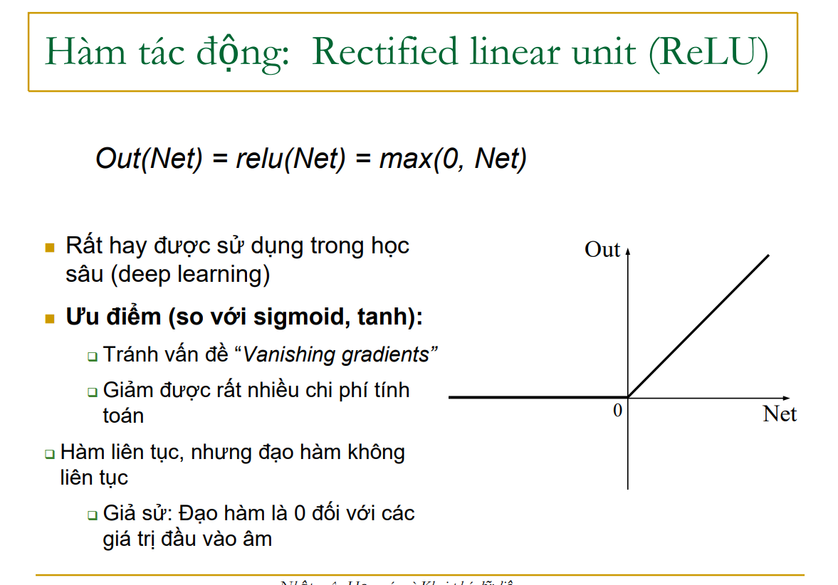

Slide 9
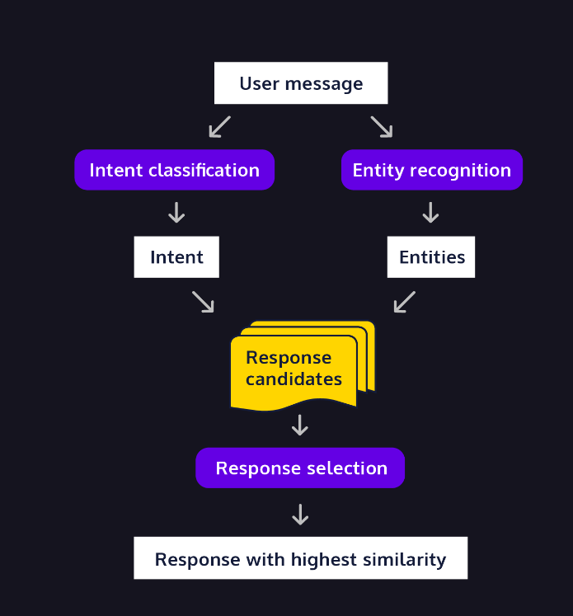
Quy trình cơ bản của 1 Chatbot miền đóng

Slide 10
Xây dựng mô hình
Xây dựng intent (data)
Tiền xử lý dữ liệu
Huấn luyện mạng nơ ron

Slide 11
Xác định user_request
- Làm sạch dữ liệu của user
- Đưa user request vào túi từ, đưa ra vector tương ứng
- Lựa chọn response phù hợp

